Slide 1
网络学习平台
SSS开发小组
PRESENTED BY 周树帆

Slide 2
My Work
1
需求规约
2
测试计划

Slide 3
System Architecture
Hadoop
推荐课程
反馈
HDFS
---------------
教学课件:
教学视频
教学PPT
课后作业
教师
学习课程(看视频，做习题)
学生
上传教学课件
给出课程评价
讨论区

Slide 4
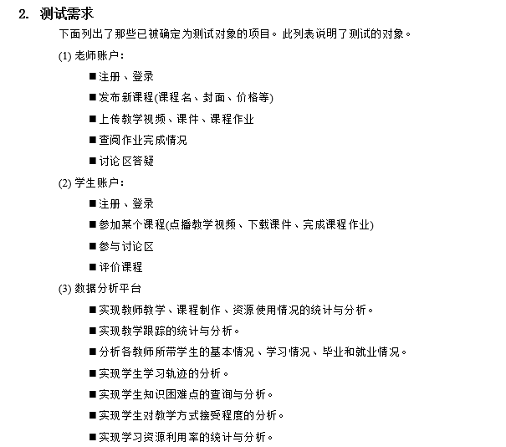
Test Plan
测试策略
数据和数据库完整性测试
功能测试
用户界面测试
性能测试
负载测试
强度测试
安全性和访问控制测试
故障转移和恢复测试
配置测试

